Slide 1
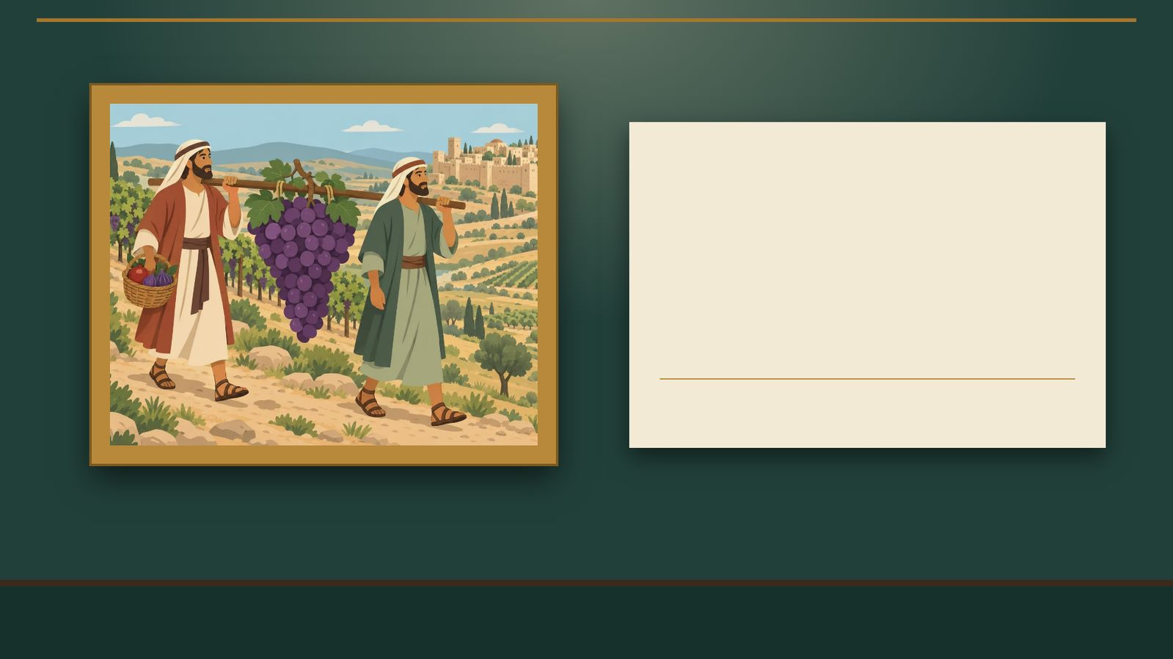
במדבר י״ג
המרגלים
שאלון 1261 · במדבר

Slide 2
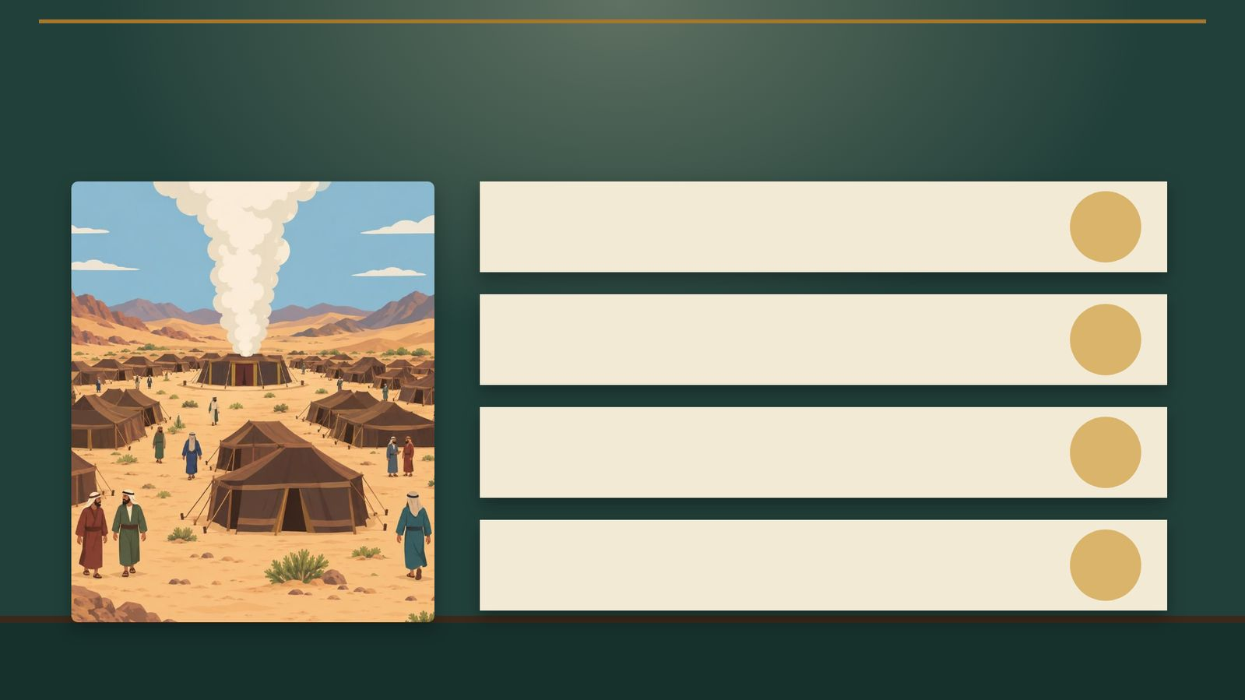
פתיחה
מטרות השיעור
נכיר את הסיפור «המרגלים» (במדבר י״ג) ואת הדמויות בו
1
נבחן כיצד הסיפור מבטא את התמה «במדבר»
2
נקרא פסוקי מפתח ונעמיק בפירוש רש"י ורמב"ן
3
נתרגל שאלה בסגנון הבגרות ונבדוק את התשובות
4
2

Slide 3

רקע
הדמויות בסיפור
יהודה
כלב
משה
הרשימה כוללת מכל שבט נציג, ובהם כלב בן יפנה משבט יהודה ו״הושע בן נון״ משבט אפרים, ש״ויקרא משה…
כלב מנסה להרגיע: ״עלה נעלה וירשנו אתה כי יכול נוכל לה״.
משה שולח שנים עשר נשיאים לתור את ארץ כנען.
3

Slide 4
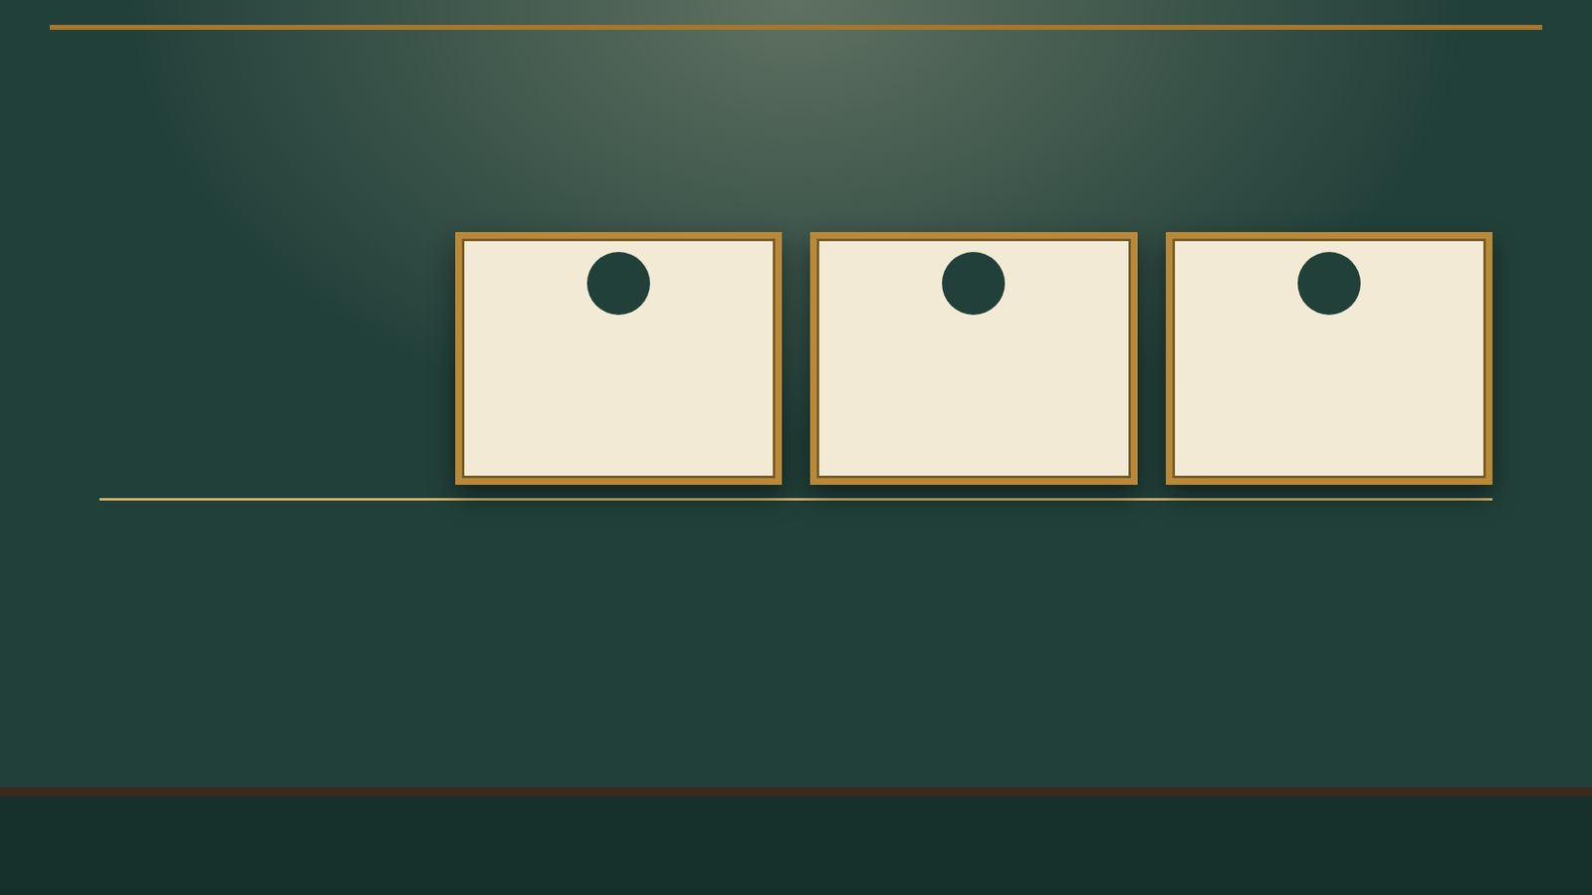
רקע
רצף האירועים
3
2
1
הדיווח (פסוקים כ״ה–ל״ג)
התור (פסוקים י״ז–כ״ד)
שליחת המרגלים (פסוקים א׳–ט״ז)
4

Slide 5
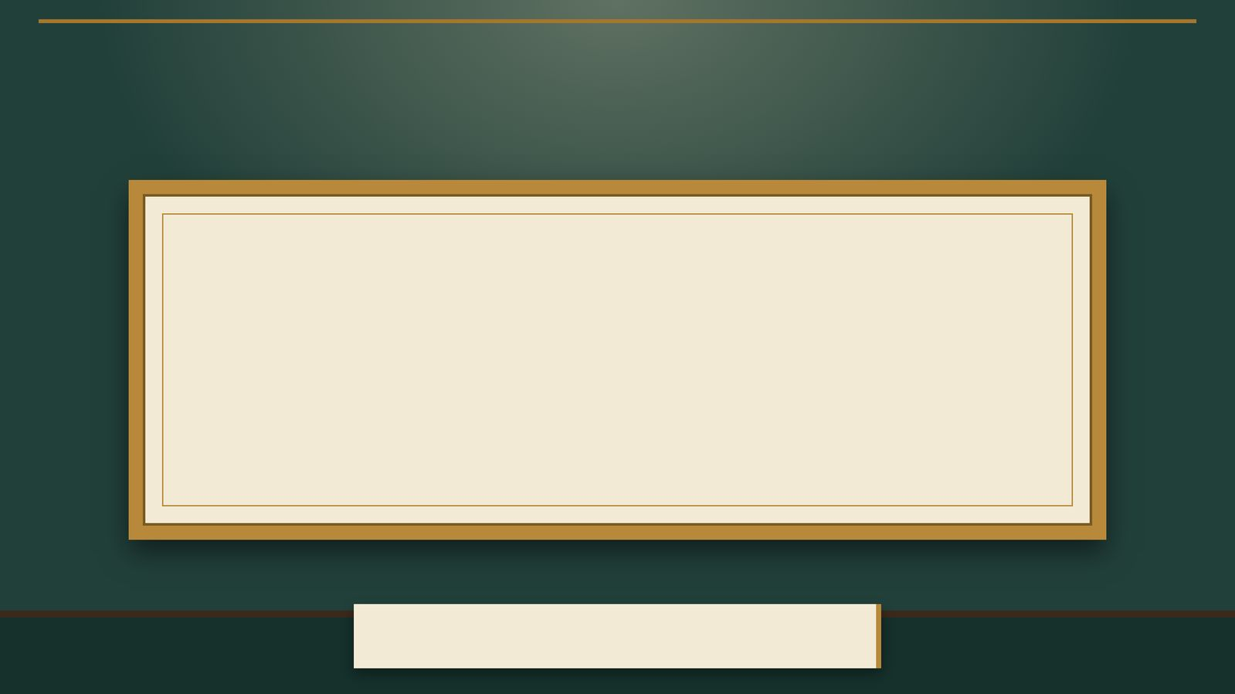
קוראים בפסוקים · 1/4
במדבר י"ג, ב'
שְׁלַח־לְךָ אֲנָשִׁים וְיָתֻרוּ אֶת־אֶרֶץ כְּנַעַן אֲשֶׁר־אֲנִי נֹתֵן לִבְנֵי יִשְׂרָאֵל אִישׁ אֶחָד אִישׁ אֶחָד לְמַטֵּה אֲבֹתָיו תִּשְׁלָחוּ כֹּל נָשִׂיא בָהֶם
האל אומר למשה ״שלח לך אנשים ויתרו את ארץ כנען אשר אני נתן לבני ישראל״.
5

Slide 6
קוראים בפסוקים · 2/4
במדבר י"ג, כ"א
וַיַּעֲלוּ וַיָּתֻרוּ אֶת־הָאָרֶץ מִמִּדְבַּר־צִן עַד־רְחֹב לְבֹא חֲמָת
משה מורה למרגלים: ״עלו זה בנגב ועליתם את ההר״ ומפרט מה לבדוק: האם העם חזק או רפה, מעט או רב, הארץ טובה…
6

Slide 7
קוראים בפסוקים · 3/4
במדבר י"ג, כ"ט
עֲמָלֵק יוֹשֵׁב בְּאֶרֶץ הַנֶּגֶב וְהַחִתִּי וְהַיְבוּסִי וְהָאֱמֹרִי יוֹשֵׁב בָּהָר וְהַכְּנַעֲנִי יוֹשֵׁב עַל־הַיָּם וְעַל יַד הַיַּרְדֵּן
המרגלים מדווחים לעדה בקדש: ״באנו אל הארץ אשר שלחתנו וגם זבת חלב ודבש היא וזה פריה״.
7

Slide 8
קוראים בפסוקים · 4/4
במדבר י"ג, י"ז
וַיִּשְׁלַח אֹתָם מֹשֶׁה לָתוּר אֶת־אֶרֶץ כְּנָעַן וַיֹּאמֶר אֲלֵהֶם עֲלוּ זֶה בַּנֶּגֶב וַעֲלִיתֶם אֶת־הָהָר
האל אומר למשה ״שלח לך אנשים ויתרו את ארץ כנען אשר אני נתן לבני ישראל״.
8

Slide 9
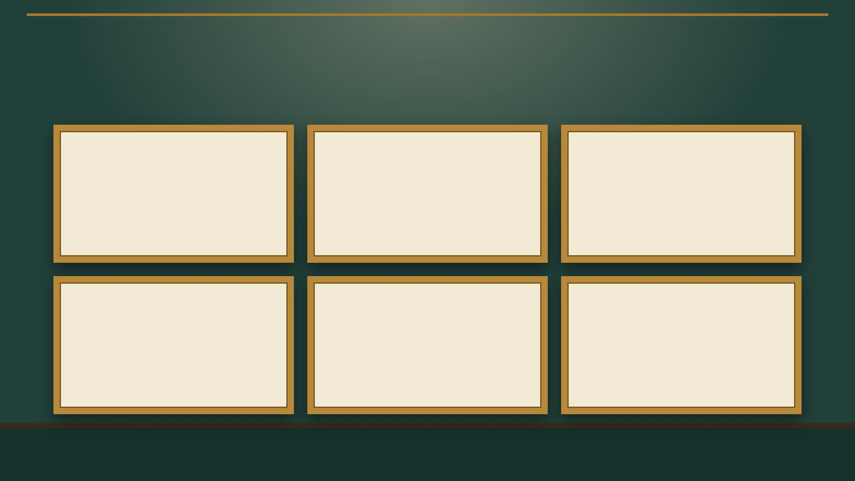
מילים ומושגים
ביאורי מילים
מילה מנחה
ועל יד הירדן
עמלק יושב וגו'
מילה/שורש החוזר/ת על עצמו/ ה במספר פסוקים או פרקים במספר חריג של פעמי או במספר סימלי של פעמי בקטע, או…
יָד כְּמַשְׁמָעוֹ, אֵצֶל הַיַּרְדֵּן, וְלֹא תוּכְלוּ לַעֲבֹר.
לְפִי שֶׁנִּכְווּ בַּעֲמָלֵק כְּבָר, הִזְכִּירוּהוּ מְרַגְּלִים כְּדֵי לְיָרְאָם (תנחומא).
תורת הגמול
מספר טיפולוגי
קורבנות
הגמול, או שכר ועונש, היא נושא מרכזי במקרא, שמטרתו לחנך ליראת ה'.
מספרים מסוימים חוזרים במקרא הרבה יותר ממספרים אחרים.
מתנה מן החי או מן הצומח שמביא אדם למקדש לכבוד האל.
9

Slide 10

פרשנים
רש"י
רש"י על במדבר י"ג, ב'
שלח לך אנשים. לָמָּה נִסְמְכָה פָרָשַׁת מְרַגְּלִים לְפָרָשַׁת מִרְיָם? לְפִי שֶׁלָּקְתָה עַל עִסְקֵי דִבָּה, שֶׁדִּבְּרָה בְאָחִיהָ, וּרְשָׁעִים הַלָּלוּ רָאוּ וְלֹא לָקְחוּ מוּסָר (תנחומא):
מה מסביר רש"י על «שלח לך אנשים»? הסבירו בלשונכם.
10

Slide 11
פרשנים
רמב"ן
רמב"ן על במדבר י"ג, כ"ט
וְאָמְרוּ עוֹד: עֲמָלֵק יוֹשֵׁב בְּאֶרֶץ הַנֶּגֶב – לִרְמֹז שֶׁאֵין שָׁם רוּחַ לָבֹא בָּאָרֶץ מִשָּׁם, כִּי כֻּלָּם גִּבּוֹרִים, כִּי עֲמָלֵק בַּדָּרוֹם וְהַכְּנַעֲנִי בַּמַּעֲרָב וּבַמִּזְרָח וְהָאֱמוֹרִי בָּהָר. הִגִּידוּ שְׁלִיחוּתָם וַיָּנִיאוּ לֵב הָעָם בְּרֶמֶז מִפְּנֵי מוֹרָאָם מִמֹּשֶׁה וְאַהֲרֹן.
מה מוסיף פירושו של רמב"ן להבנת הפסוק? בססו את תשובתכם על הציטוט.
11

Slide 12

שאלות הבנה ופרשנות · 1/3
שאלה 1
קראו פסוקים א׳–ט״ז («שליחת המרגלים»). מה מתואר בקטע? הביאו ראיה מן הכתוב.
8 נקודות
12

Slide 13
שאלות הבנה ופרשנות · 2/3
שאלה 2
קראו פסוקים י״ז–כ״ד («התור»). מה מתואר בקטע? הביאו ראיה מן הכתוב.
8 נקודות
13

Slide 14
שאלות הבנה ופרשנות · 3/3
שאלה 3
קראו פסוקים כ״ה–ל״ג («הדיווח»). מה מתואר בקטע? הביאו ראיה מן הכתוב.
8 נקודות
14

Slide 15
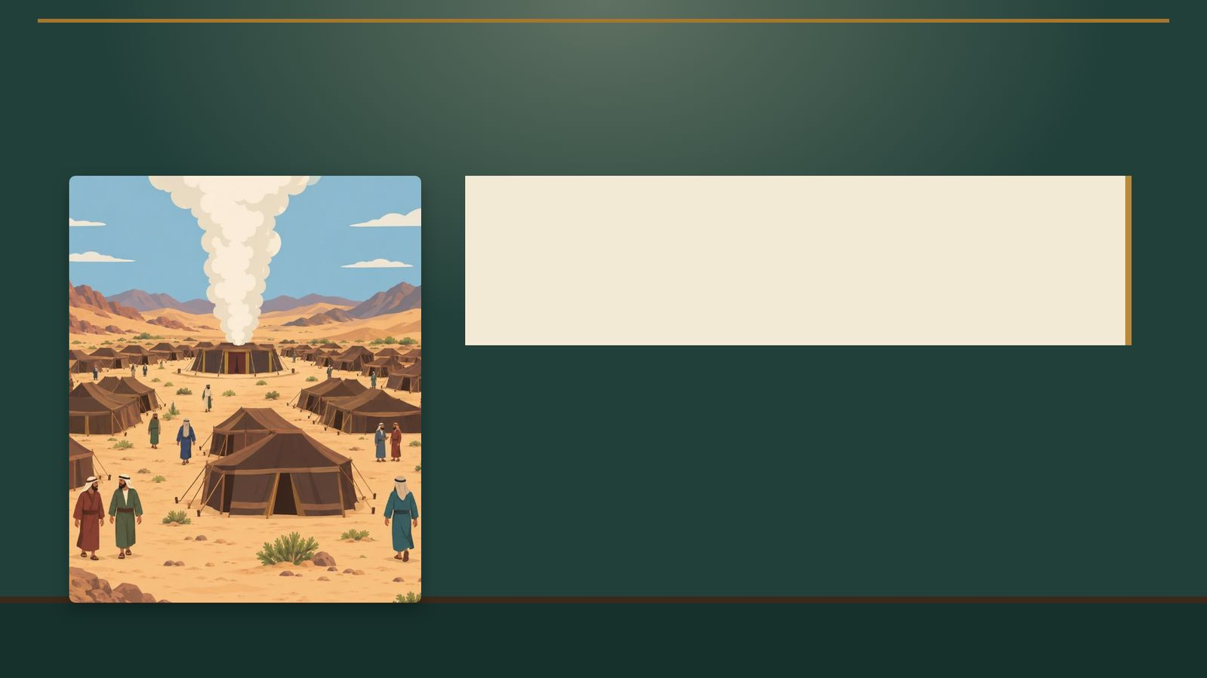
דיון בכיתה
מה דעתכם?
מה לדעתכם המסר המרכזי של במדבר י״ג? נמקו את דעתכם.
15

Slide 16
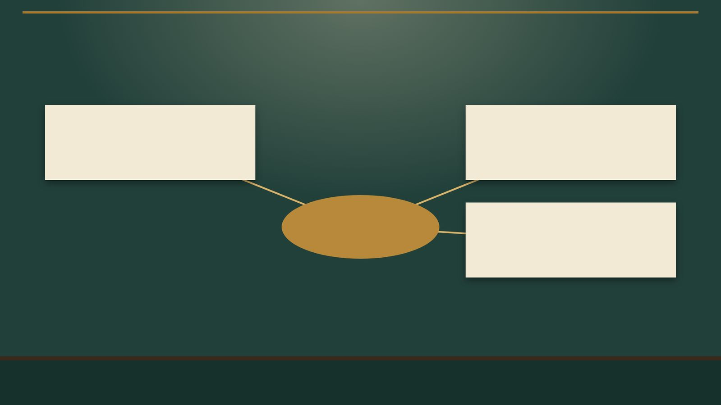
סיכום
מפת מושגים
התור
שליחת המרגלים
המרגלים
הדיווח
16

Slide 17

תרגול לקראת הבגרות
שאלה בסגנון בגרות
(קיץ תשפ"ב (שאלון 1361))
2. קראו במדבר, פרק י"ג, פסוקים כ"ה–ל"ג.
א. (1) המרגלים מתארים את הארץ באמצעות מטפורה אחת בפסוקים כ"ה–כ"ז ובאמצעות מטפורה אחרת בפסוקים ל"א–ל"ג.
מה הן שתי המטפורות? הסבירו את הניגוד ביניהן. (8 נקודות)
(2) "ונהי בעינינו כחגבים, וכן היינו בעיניהם" (פסוק ל"ג).
קראו את דברי ד' מנחם שלפניכם.
"המבט העוין שלהם [של המרגלים] כלפי חוץ גרם לכך שאת אותו מבט הם הפנו כלפי עצמם. וכשהביטו בעצמם מה מצאו? חגבים! חגב בתרגום לארמית הוא קמצא. אדם המביט בקמיצה [בקמצנות] בזולתו סופו שנפשו אף היא תתקמץ."
(הרב דוד מנחם, מתוך 929 תנ"ך ביחד, במדבר, י"ג)
מהו ההסבר של ד' מנחם לדברי המרגלים בפסוק ל"ג? (7 נקודות)
17

Slide 18

תשובות
תשובה לשאלה 1
קראו פסוקים א׳–ט״ז («שליחת המרגלים»). מה מתואר בקטע? הביאו ראיה מן הכתוב.
האל אומר למשה ״שלח לך אנשים ויתרו את ארץ כנען אשר אני נתן לבני ישראל״. משה שולח איש אחד איש אחד למטה אבתיו כל נשיא בהם - ראשי שבטים, אנשים בכירים.
18

Slide 19
תשובות
תשובה לשאלה 2
קראו פסוקים י״ז–כ״ד («התור»). מה מתואר בקטע? הביאו ראיה מן הכתוב.
משה מורה למרגלים: ״עלו זה בנגב ועליתם את ההר״ ומפרט מה לבדוק: האם העם חזק או רפה, מעט או רב, הארץ טובה או רעה, הערים פרוזות או בצורות, האדמה שמנה או רזה, ויש עצים או אין. ״והתחזקתם ולקחתם מפרי הארץ״.
19

Slide 20
תשובות
תשובה לשאלה 3
קראו פסוקים כ״ה–ל״ג («הדיווח»). מה מתואר בקטע? הביאו ראיה מן הכתוב.
המרגלים מדווחים לעדה בקדש: ״באנו אל הארץ אשר שלחתנו וגם זבת חלב ודבש היא וזה פריה״. אבל מיד אחר כך: ״אפס כי עז העם היושב בארץ והערים בצורות גדולות מאד וגם ילידי הענק ראינו שם״.
20

Slide 21
תשובות
מחוון – שאלת הבגרות (1/2)
שאלה 2
סעיף א'
(1) שתי המטפורות לתיאור הארץ והניגוד ביניהן:
המטפורה בפסוקים כ"ה-כ"ז: "ארץ זבת חלב ודבש" – הארץ מתוארת כאילו נשפך ממנה דבש וחלב, לתיאור שפע היבול והפרי הצומח בה.
המטפורה בפסוקים ל"א-ל"ב: "ארץ אכלת יושביה" – ארץ שהמוות שורר בה, כלומר התמותה מרובה.
הניגוד: מן הצד האחד המרגלים מתארים את הארץ כפוריה ושופעת פירות טובים, ומן הצד האחר הם טוענים שהארץ פוגעת ביושביה, שיש בה תמותה רבה.
21

Slide 22
תשובות
מחוון – שאלת הבגרות (2/2)
(2) ההסבר של ד' מנחם לדברי המרגלים בפסוק ל"ג:
התיאור של המרגלים, שהם נראו כחגבים בעיני יושבי הארץ, מתאר למעשה את ראייתם את עצמם. פירוש המילה חגב בארמית: קמצא, כלומר המרגלים נהגו בקמצנות בתיאור הארץ; במקום להדגיש את השפע והטוב שראו, הם בחרו להדגיש את המפחיד והנורא. כפי שהם בחנו את הארץ, בעיניים קמצניות כ"חגבים" והדגישו את קטנותה, סופו של דבר שכך הם ראו את עצמם – בקמצנות, כקטנים, כ"חגבים". אותה ראייה שהפנו החוצה, סופה שהופנתה כלפיהם.
22

